Slide 1
CHAPTER 7
시계열 분석
LSTM
24. 02. 21. 수
이훈제

Slide 2
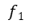
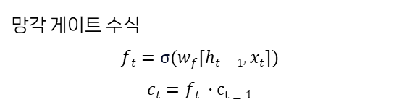
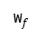
5.LSTM ^{Long Short-Term Memory}
RNN은 결정적 단점이 있음, 가중치가 업데이트되는 과정에서 기울기가 1보다 작은 값이 계속 곱해지기 때문에 기울기가 사라지는 기울기 소멸 문제가 발생함
이를 해결하기 위해 LSTM이나 GRU 같은 확장된 RNN 방식들을 사용함
LSTM 구조
LSTM 구조는 순전파와 역전파 과정으로 살펴봄
LSTM 순전파
LSTM은 기울기 소멸 문제를 해결하기 위해 망각 게이트, 입력 게이트, 출력 게이트라는 새로운 요소를 은닉층의 각 뉴런에 추가함
망각게이트^{forget gate}는 과거 정보를 어느 정도 기억할지 결정, 과거 정보와 현재 데이터를 입력 받아 시그모이드를 취한 후 그 값을 과거 정보에 곱함
따라서 시그모이드의 출력이 0이면 과거 정조는 버리고, 1이면 과거 정보는 온전히 보전함
0과 1사이의 출력 값을 가지는 h_{t-1}과 x₁를 입력 값으로 받음
이때는 x1는 새로운 입력 값이고 h_{t-1}은 이전 은닉층에서 입력되는 값임. 즉, h_{t-1} 과 x₁ 를 이용하여 이전 상태 정보를 현재 메모리에 반영할지 결정하는 역할
망각 게이트 수식
$$ft=\text{σ}(wf[ht−1,xt])$$
$$ct=ft ∙ct−1$$
셀
c_{t-1}
X
c_{t}
결과를 다시
과거의 정보와 곱함
망각 게이트
$$f1$$
계산한 값이 1 이면 바로 직전의 정보를 메모리에 유지
계산한 값이 0 이면 초기화
σ
시그모이드 활성화 함수
h_{t-1}
w$f$
과거 정보
x_{t}
현재 데이터

Slide 3

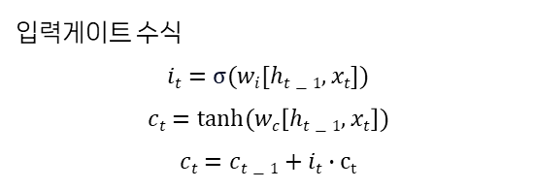
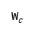
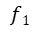
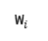
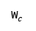
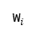
5.LSTM
입력게이트^{input gate}는 현재 정보를 기억하기 위해 만들어짐, 과거 정보와 현재 데이터를 입력 받아 시그모이드와 하이퍼볼릭 탄젠트 함수를 기반으로 현재 정보에 대한 보존량을 결정함
즉, 현재 메모리에 새로운 정보를 반영할지 결정하는 역할을 함
입력 게이트
+
셀
입력게이트 수식
$$it=\text{σ}(wi[ht−1,xt])$$
$$ct=tanh⁡(wc\left[ht−1,xt\right])$$
$$ct=ct−1+it∙ct$$
c_{t-1}
c_{t}
결과를 다시
과거의 정보와 곱함
$$it$$
X
$$ct$$
계산한 값이 1 이면 입력 x_{t}가 들어올 수 있도록 허용
계산한 값이 0 이면 차단
σ
tanh
시그모이드,
하이퍼볼릭 탄젠트 활성화 함수
h_{t-1}
w$i$
w$c$
과거 정보
x_{t}
현재 데이터
입력 게이트
셀 각 단계에 대한 은닉 노드^{hidden node}를 메모리 셀이라고 함
‘총합^{sum}을 사용하여 셀 값을 반영하며, 이것으로 기울기 소멸 문제가 해결됨
셀을 업데이트 하는 방법은 다음과 같음
망각 게이트와 입력 게이트의 이전 단계 셀 정보를 계산하여 현재 단계의 셀 상태^{cell state}를 업데이트함
+
+
셀
c_{t-1}
c_{t}
망각 게이트
$$f1$$
$$it$$
X
$$ct$$
tanh
σ
tanh
시그모이드,
하이퍼볼릭 탄젠트 활성화 함수
셀 수식
$$ft=\text{σ}(wf[ht−1,xt])$$
$$c1=ct−1+it∙ct$$
w_{f}
w$i$
w$c$
h_{t-1}
과거 정보
x_{t}
현재 데이터

Slide 4
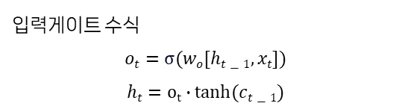
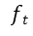
5.LSTM
출력게이트^{output gate}는 과거 정보와 현재 데이터를 사용하여 뉴런의 출력을 결정함
이전 은닉 상태와 t번째 입력을 고려해서 다음 은닉 상태를 계산함, 그리고 LSTM에서는 은닉 상태가 그 시첨에서 출력이 됨
입력게이트 수식
$$ot=\text{σ}(wo[ht−1,xt])$$
$$ht=ot∙tanh⁡(ct−1)$$
출력 게이트는 갱신된 메모리의 출력 값을 제어하는 역할을 함
계산한 값이 1 이면 의미 있는 결과로 최종출력
계산한 값이 0 이면 해당 연산 출력을 하지 않음
h_{t}
h_{t}
입력 게이트
입력 게이트
셀
X
X
셀
c_{t-1}
c_{t}
c_{t-1}
c_{t}
하이퍼볼릭 탄젠트
활성화함수
tanh
tanh
$$ot$$
X
출력 게이트
망각 게이트
$$ft$$
$$it$$
X
$$ot$$
X
출력 게이트
$$ct$$
시그모이드 활성화 함수
σ
σ
σ
tanh
σ
h_{t-1}
w_{o}
h_{t}
h_{t-1}
w_{f}
w_{i}
w_{c}
w_{o}
h_{t}
과거 정보
과거 정보
x_{t}
x_{t}
현재 데이터
현재 데이터

Slide 5
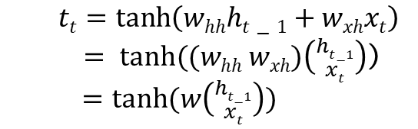
5.LSTM
LSTM 역전파
LSTM은 셀을 통해서 역전파를 수행하기 때문에 ‘중단 없는 기울기’라고 함
즉, 다음 그림과 같이 최종 오차는 모든 노드에 전파되는데, 이때 셀을 통해서 중단 없이 전파됨
중단 없는 기울기
w
w
w
h₀
tanh
h₁
tanh
h₂
tanh
h₃
x₁
x₂
x₃
$$tt=\tanh\left(whhht−1+wxhxt\right)$$
$= tanh⁡((whh wxh)\left({ht−1 \atop xt}\right)$)
$=tanh⁡(w\left({ht−1 \atop xt}\right))$
h_{t-1}
w
tanh
h_{t}
이때 주의해야 할 것은 셀 단위로 오차가 전파된다고 해서 입력 방향으로 오차가 전파되지 않은 것은 아님
다음 그림과 같이 셀 내부적으로는 오차가 입력(x_{t})으로 전파된다는 것도 잊지 말아야 함
x_{t}

Slide 6
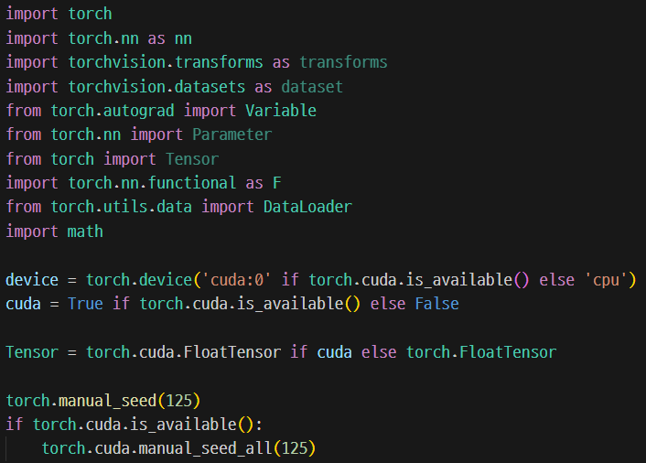
5.LSTM
LSTM 셀 구현
지금까지 RNN을 살펴보았다면 이제 LSTM 셀과 LSTM 계층을 살펴봄, 이번 예제에서 사용할 데이터 셋은 MNIST임
MNIST
훈련 데이터셋 6만개와 검증 데이터셋 1만개로 구성되어 있음
MNIST는 손으로 쓴 숫자 이미지(0에서 9까지 값을 갖는 고정 크기 이미지(28x28 픽셀) 들로 구성됨

Slide 7
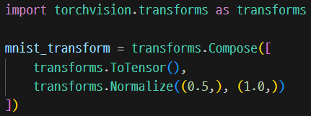
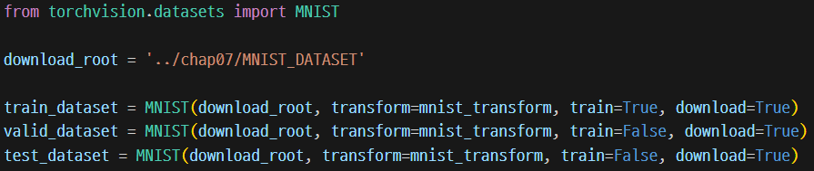
5.LSTM
데이터 전처리
데이터에 대한 전처리를 함, 평균과 표준편차에 맞게 데이터를 정규화 하기 위함
평균을 0.5, 표준편차를 1.0으로 데이터 정규화 함
torchvision.datasets 에서 제공하는 데이터셋 중 MNIST 데이터셋을 내려 받음
download_root : MNIST를 내려 받을 위치 지정
transform : 앞에서 정의했던 데이터 전 처리 적용
train : True로 설정할 경우 훈련용 데이터셋을 가져오지만, False로 설정할 경우 테스트용 데이터셋을 가져옴
download : True로 설정될 경우 내려 받으려는 위치에 MNIST 파일이 없으면 내려 받지만 파일이 있다면 내려 받지 않음

Slide 8
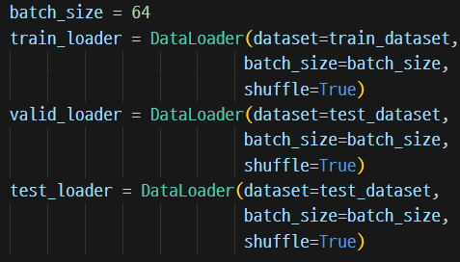
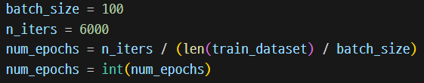
5.LSTM
데이터 가져오기
데이터 로더를 이용하여 내려받은 MNIST 파일을 메모리로 불러옴, 단, train_loader, valid_loader, test_loader가 호출될 때 메모리로 불러온다는 점을 주의
배치 크기 및 에포크 등 변수에 대한 값을 지정함

Slide 9
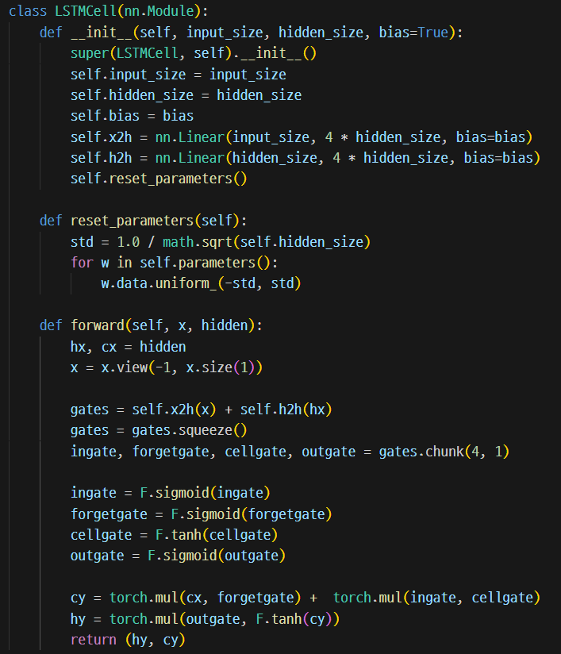
5.LSTM
LSTM 셀 네트워크 구축
LSTM 셀에 대한 네트워크 구축, 모델의 전반적인 네트워크가 아닌 LSTM 셀에 집중한 네트워크임
self.x2h = nn.Linear(input_size, 4 * hidden_size, bias = bias)
gates.chunk(4, 1)에 의해 네 개로 쪼개져서 망각,입력, 셀, 출력 게이트를 의미하는 변수에 저장
4를 곱하는 이유는 게이트가 4개로 쪼개지는 상황이기 때문에 4를 곱함
h_{t}
셀 상태
c_{t}
C_{t-1}
x
+
x
tanh
x
하나의 LSTM 셀을
통과했을 때의 출력
망각
게이트
입력
게이트
셀
게이트
출력
게이트
σ
σ
tanh
σ
w_{ih}
w_{hh}
w_{ih}
w_{hh}
w_{ih}
w_{hh}
w_{ih}
w_{hh}
은닉 상태
h_{t}
h_{t-1}
입력
x_{t}

Slide 10
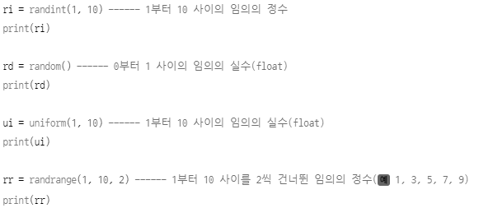
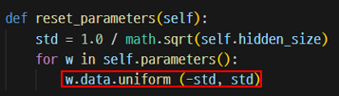
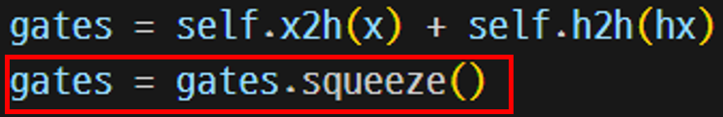
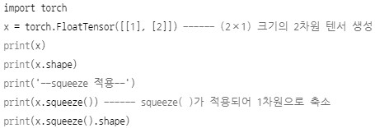
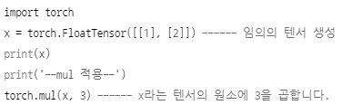
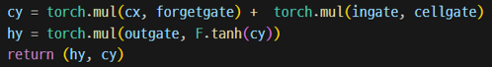
5.LSTM
LSTM 게이트
uniform( )은 난수를 위해 사용함, 난수 사용은 uniform( ) 외에도 randint( ), random( ) 등 이 있음
touch.squeeze( )는 텐서의 차원을 줄이고자 할때 사용함
하나의 LSTM 셀을 통과하면 셀 상태와 은닉상태가 출력으로 주어짐
이때 셀 상태는 입력, 망각, 셀 게이트에 의해 계산되며, 은닉 상태는 출력 게이트에 의해 계산됨
여기에 사용되는 torch.mul( )은 텐서에 곱셉을 할 때 사용함

Slide 11
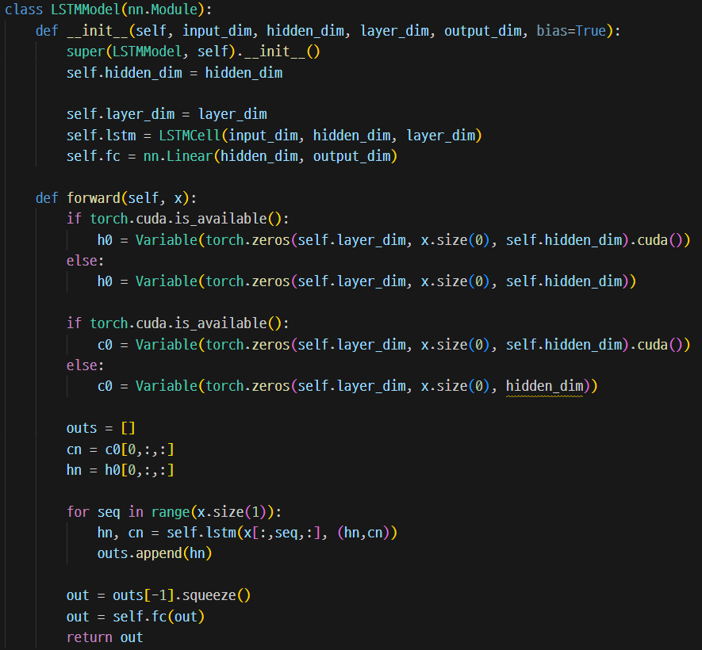
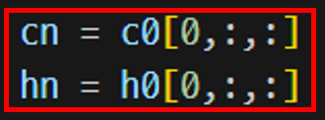
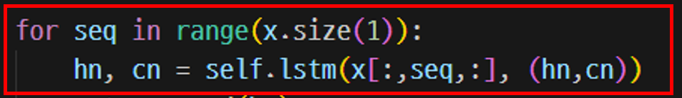
5.LSTM
LSTM 셀의 전반적인 네트워크
앞에서 게이트 위주의 셀에 대해 살펴보았다면 셀의 전반적인 네트워크에 대해서 알아봄
input_dim : 입력에 대한 특성수
hidden_dim : 은닉층의 뉴런 개수
layer_dim : 은닉층의 계층 개수
(은닉층의 계수, 배치크기, 은닉층의 뉴런 개수) 크기를 갖는 셀 상태에 대한 텐서
(은닉층의 계수, 배치크기, 은닉층의 뉴런 개수) 크기를 갖는 은닉 상태에 대한 텐서
LSTM 셀 계층을 반복하여 쌓아 올림
은닉 상태와 (hn)와 셀 상태를 LSTMCell에 적용한 결과를 또다시 hn,cn에 저장

Slide 12
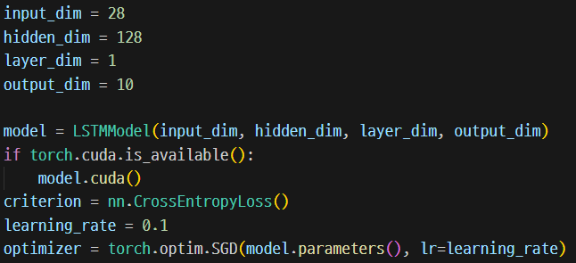
5.LSTM
옵티마이져와 손실 함수 지정
입력데이터 차원을 28로, 은닉 상태의 차원을 128, LSTM 레이어의 수를 1, 모델의 출력 차원을 10으로 설정함
CrossEntropyLoss를 손실함수로 사용하고 이 함수는 모델의 출력과 실제 레이블 간의 손실을 계산함
학습률은 0.1로 설정하여 모델의 파라미터를 조정하여 손실을 최소화 하려고 시도함

Slide 13
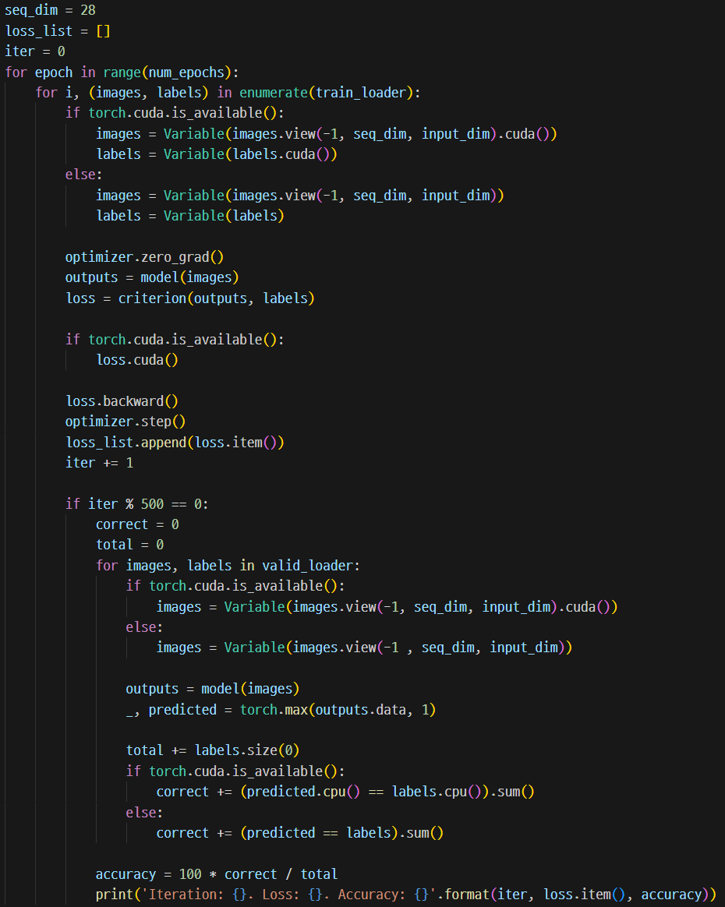
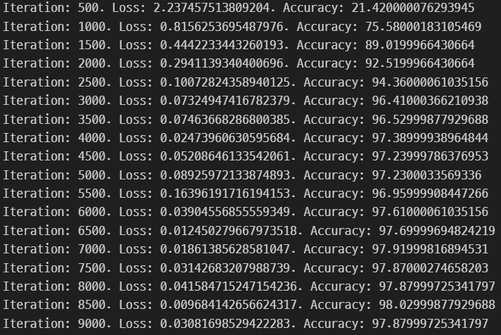
5.LSTM
모델 학습 및 성능 확인
모델 학습 결과가 97% 로 상당히 높은 것을 확인할 수 있음

Slide 14
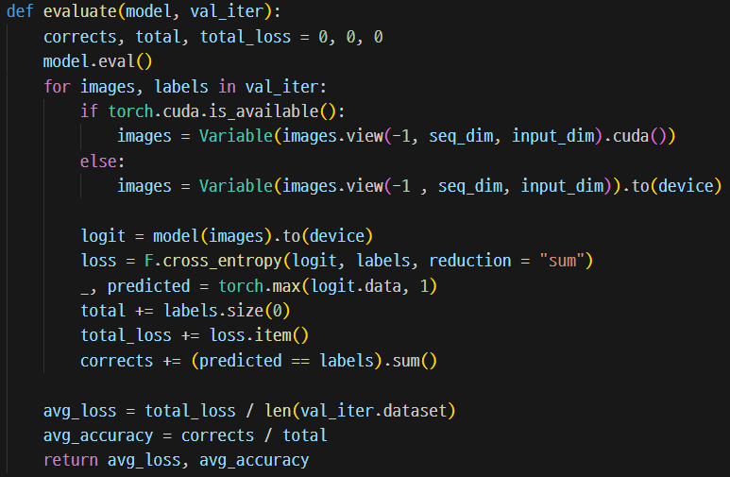
5.LSTM
테스트 데이터셋을 이용한 모델 예측 성능 확인
evaluate 함수는 모델과 검증 데이터셋을 인자로 받음
corrects: 올바르게 분류된 샘플의 수를 나타내는 변수
total: 검증 데이터셋 전체의 샘플 수를 나타냄
total_loss: 손실의 누적 값을 나타내는 변수
평균 손실과 정확도를 계산함
주어진 모델과 검증 데이터셋에 대해 평가를 수행하고, 평균 손실과 정확도를 반환함
IMDB에서 MNIST로 데이터셋이 바뀌기는 했지만 98%로 성능이 매우 좋음
IMDB는 사전에 전처리가 되지 않은 데이터셋이고 MNIST는 사전에 전처리가 된 상태의 데이터셋임
이와 같이 사전에 전처리가 되지 않은 데이터셋의 경우 정확도를 높이기 위해 은닉층의 개수 하이퍼파라미터 수정이 필요함

Slide 15
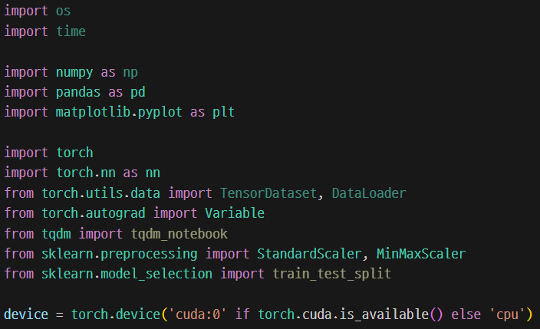
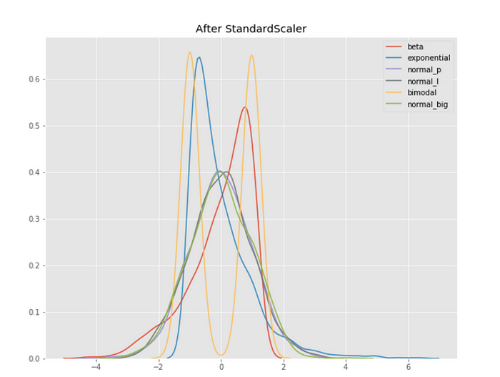
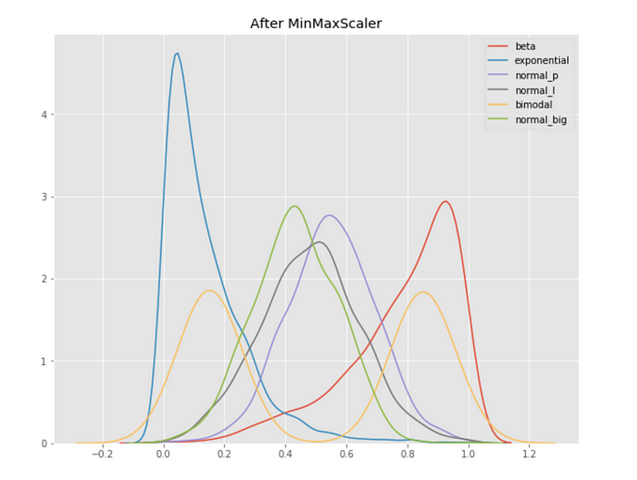
5.LSTM
LSTM 계층 구현
LSTM 계층에 대한 예제 데이터셋은 스타벅스 주가 데이터 셋을 사용함, 또한 예제를 통해 확인하고자 하는 것은 모델이 얼마나 주가 예측을 잘하는지 알아보는 것임
tqdm_notebook : 진행 상황을 시각화하여 보여주는 데 사용되는 라이브러리
StandardScaler(표준화) : 각 특징의 평균을 0으로, 표준편차를 1로 만드는 스케일링 방법
MinMaxScaler(정규화) : 각 특징의 최소값을 0으로, 최대값을 1로 매핑하여 스케일링 하는 방법

Slide 16
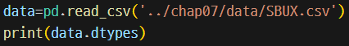
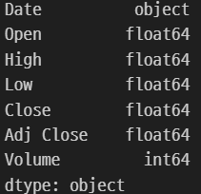
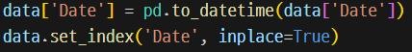
5.LSTM
데이터셋 가져오기, 데이터 전처리
데이터셋에 포함된 Date 칼럼을 인덱스로 사용함, 이번 예제에서 사용할 데이터들은 숫자이기 때문에 임베딩이 필요하지 않지만 단어들로 구성된 데이터셋은 임베딩 과정을 거쳐야 함
날짜 칼럼은 임베딩 처리가 어려운 경우가 많은데, 날짜 칼럼을 인덱스로 처리하면 편리함
Volume 칼럼은 정수^{int} 라는 데이터 형식을 갖는데, 이것을 실수^{float}로 변경함, 데이터 형식을 실수로 맞추고 시작하면 추후 데이터를 텐서로 변환할 때 편리함

Slide 17
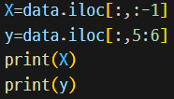
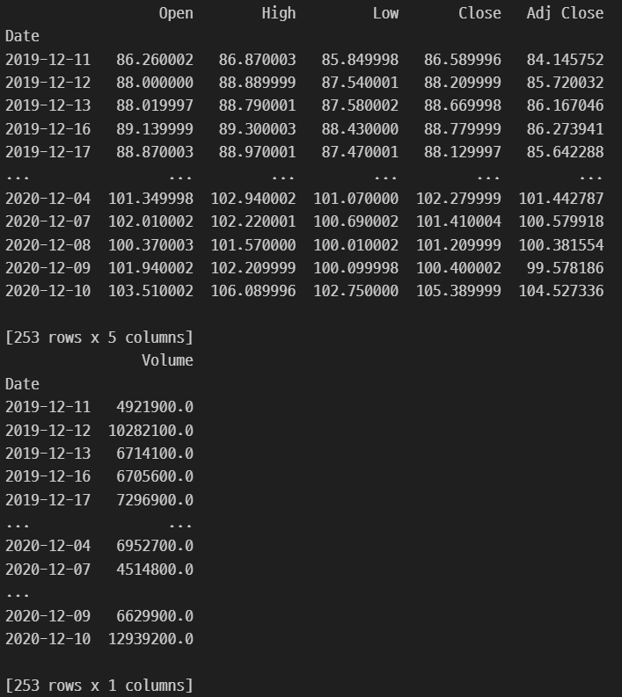
5.LSTM
훈련과 레이블 분리
데이터에 대한 전처리가 완료되었다면 데이터셋을 훈련과 정답(레이블)으로 분리하고 그 결과를 출력함
데이터셋에서 데이터 간의 분포가 다르게 나타남
분포를 고르게 맞추기 위한 과정이 필요함
MinMaxScaler( )와 StandardScaler( )를 사용하여 분산을 조정

Slide 18
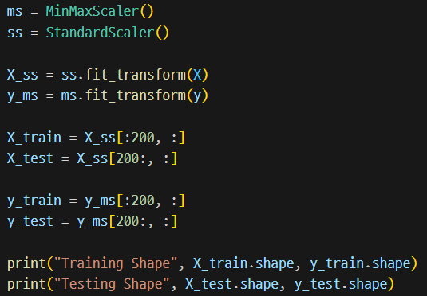
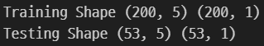
5.LSTM
데이터 분포 조정
코드를 실행하면 훈련과 테스트 데이터셋에 대한 형태를 보여 줌
MinMaxScaler(정규화) : 각 특징의 최소값을 0으로, 최대값을 1로 매핑하여 분산 조정
StandardScaler(표준화) : 각 특징의 평균을 0으로, 표준편차를 1로 분산 조정
훈련 데이터셋(X_train)은 200개의 데이터와 다섯 개의 칼럼으로 구성되어 있으며, 테스트 데이터셋(y_test)은 53개의 데이터와 한 개의 컬럼으로 구성되어 있는 것을 확인 할 수 있음

Slide 19
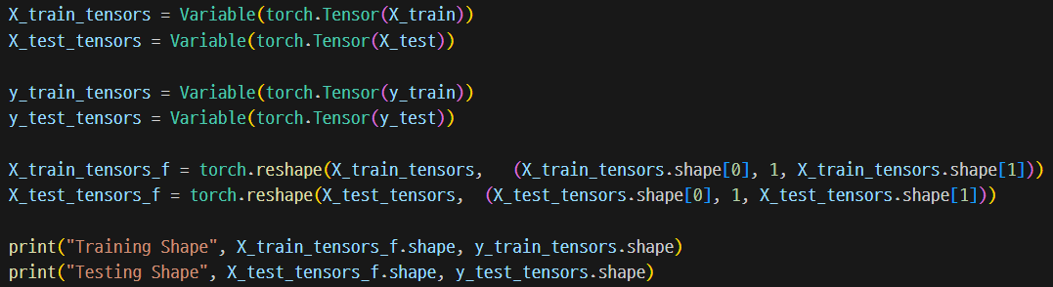
5.LSTM
데이터셋의 형태 및 크기 조정
모든 데이터셋은 그 자체로 네트워크에 보낼 수 없음, 네트워크에서 정의된 형태 및 크기에 따라 데이터셋 크기를 조정한 후 네트워크로 보내야 함
torch.reshape은 텐서의 형태를 바꿀 때 사용하며, 훈련 데이터셋 (X_train_tensors)의 형태 (200, 5)를 (200, 1, 5)로 변경하겠다는 의미임
이와 같이 데이터셋의 형태를 변경하는 이유는 LSTM 네트워크의 입력 형태와 맞추기 위함

Slide 20
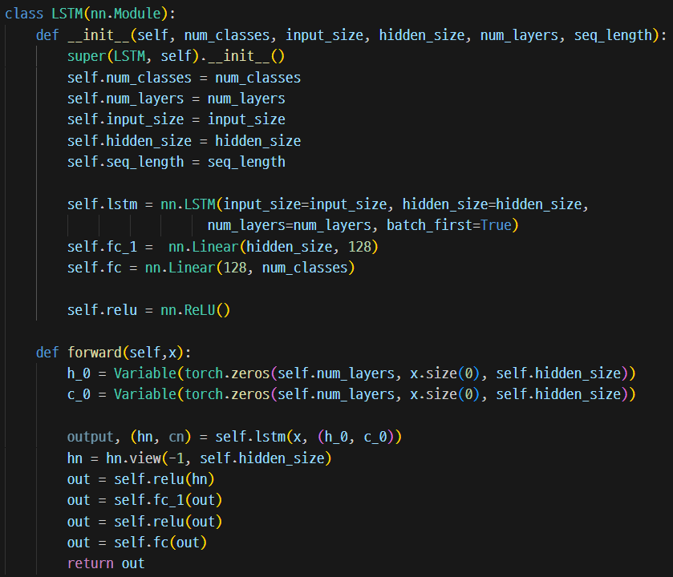
5.LSTM
LSTM 네트워크
forward 메서드는 모델이 입력을 받아 순전파를 수행하는 메서드임
초기 은닉 상태와 셀 상태를 설정하고, 입력을 LSTM레이어에 전달한 후, 마지막 은닉상태를 1차원을 조정하고 fully connected 레이어와 ReLU 활성화 함수를 거쳐 최종 출력함

Slide 21
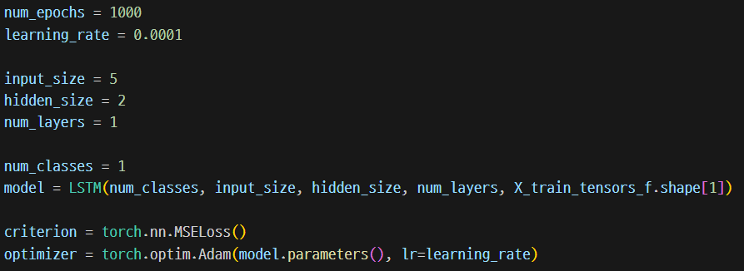
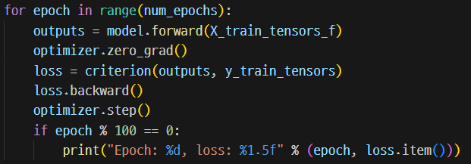
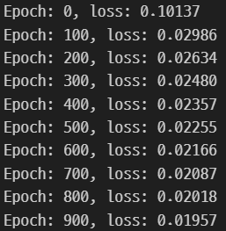
5.LSTM
변수 값 설정, 모델 학습
모델 학습을 위한 필요한 변수 값들을 설정함
LSTM 모델을 학습 함
1000번 반복하여, 순전파 메서드를 호출하여 학습함, 손실 함수를 이용한 오차 계산(모델 학습결과와 레이블의 차이를 계산함)
매 100번째 에포크마다 현재 에포크와 해당 에포크에서의 손실을 출력함
오차 위주로 출력했기 때문에 실제로 얼마나 잘 예측했는지 어려움
예측결과를 시각적으로 표현해봄

Slide 22
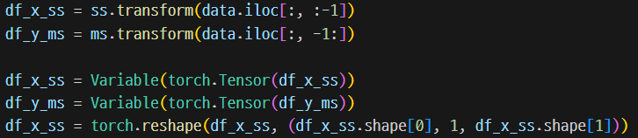
5.LSTM
모델 예측 결과를 출력하기 위한 데이터 크기 재구성
먼저 레이블과 예측 결과를 출력하기 위한 전처리(데이터의 분포 및 형태 변경)를 진행함
StandardScaler를 사용하여 데이터 프레임의 마지막 열을 제외한 모든 열을 표준화 함
MinMaxScaler를 사용하여 데이터 프레임의 마지막 열을 정규화 함
표준화된 데이터와 정규화된 레이블을 pytorch 텐서로 변환하여 LSTM 모델에 입력으로 들어가기 위해 데이터의 모양을 변경 함

Slide 23
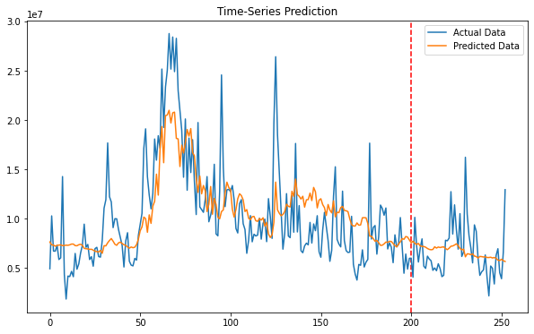
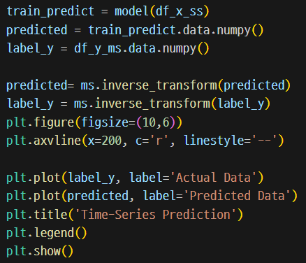
5.LSTM
모델 예측 결과 출력
파란색은 실제 레이블에 대한 출력 결과이고 주황색은 실제 모델이 예측한 결과를 보여줌
예측 결과가 만족 스럽지 않으나, 추후 GRU에 대해서도 동일한 데이터셋을 사용해 결과를 비교해 봄
하이퍼파라미터 튜닝도 중요하지만 모델을 변경하는 것이 좋음

Slide 24
THANK
YOU

